Slide 1
Khởi động ĐẦU GIỜ
TRÒ CHƠI: Ai nhanh ai đúng

Slide 2


1. Dùng lệnh Repeat nào để điều khiển rùa vẽ hình tam giác ?
A. Repeat 3[fd 100 rt 120]
B. Repeat 3[fd 100 rt 100]
C. Repeat 3[fd 100 rt 90]
D. Repeat 3[fd 100 rt 150]
Đáp án: A
Hết giờ
1
10
2
4
5
6
7
8
9
3

Slide 3
2. Dùng lệnh nào để điều khiển rùa vẽ hình vuông?
A. Repeat 4[fd 100 rt 120]
B. Repeat 4[fd 100 rt 100]
C. Repeat 4[fd 90 rt 90]
D. Repeat 4[fd 100 rt 150]
Đáp án: C
Hết giờ
1
10
2
4
5
6
7
8
9
3

Slide 4
3. Dùng lệnh lặp lồng nào để điều khiển rùa vẽ hình bông tuyết 8 cánh?
A. REPEAT 12[FD 50 REPEAT 6[FD 10 BK 10 RT 60] BK 50 RT 30]
B. REPEAT 8[FD 50 REPEAT 6[FD 10 BK 10 RT 60] BK 50 RT 45]
C. REPEAT 12[FD 50 REPEAT 8[FD 10 BK 10 RT 60] BK 50 RT 45]
D. REPEAT 8[FD 50 REPEAT 6[FD 10 BK 10 RT 60] BK 50 RT 30]
Đáp án: B
Hết giờ
1
10
2
4
5
6
7
8
9
3

Slide 5

Thursday, March 11th 2021
Tin học
Tiết 45 + 46: THỦ TỤC TRONG LOGO
MỤC TIÊU BÀI HỌC
Hiểu được khái niệm, cách viết và cách lưu lại thủ tục trong Logo.
Viết, lưu lại và sử dụng được một thủ tục đã lưu trong Logo.

Slide 6


A. HoẠT ĐỘNG CƠ BẢN
Thủ tục là một dãy các thao tác được thực hiện theo thứ tự để hoàn thành một công việc nào đó.
Mỗi sáng thức dậy em làm gì trước khi tới trường?

Slide 7
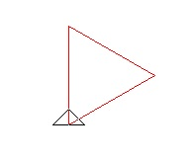
A. HoẠT ĐỘNG CƠ BẢN
Ví dụ: Thủ tục Tamgiac được viết bằng lệnh của Logo
To Tamgiac REPEAT 3 [ FD 100 RT 120] End

Slide 8

A. HoẠT ĐỘNG CƠ BẢN
Đọc và tìm hiểu sách giáo khoa từ trang 90 – 92 và lần lượt trả lời các câu hỏi:
Để bắt đầu viết thủ tục, em gõ lệnh gì trong ngăn gõ lệnh?
Nêu các bước viết thủ tục hình tam giác?

Slide 9
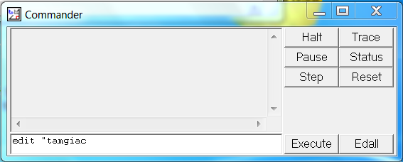
A. HoẠT ĐỘNG CƠ BẢN
Trong Logo, để viết thủ tục Tamgiac ta làm theo các bước sau:
Nháy chuột trong ngăn gõ lệnh.
Bước 1. Gõ lệnh edit “Tamgiac rồi nhấn phím Enter.

Slide 10
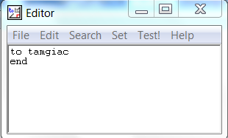
A. HoẠT ĐỘNG CƠ BẢN
Xuất hiện cửa sổ soạn thảo
Các lệnh có sẵn:
To tamgiac
end

Slide 11
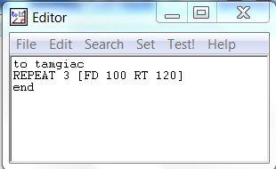
A. HoẠT ĐỘNG CƠ BẢN
Bước 2: Gõ các lệnh vẽ hình tam giác trong cửa sổ soạn thảo
Gõ chèn vào các lệnh vẽ hình tam giác

Slide 12
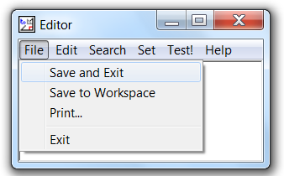
A. HoẠT ĐỘNG CƠ BẢN
Bước 3: Ghi vào bộ nhớ và đóng cửa sổ soạn thảo
Nháy vào File rồi chọn Save and Exit

Slide 13
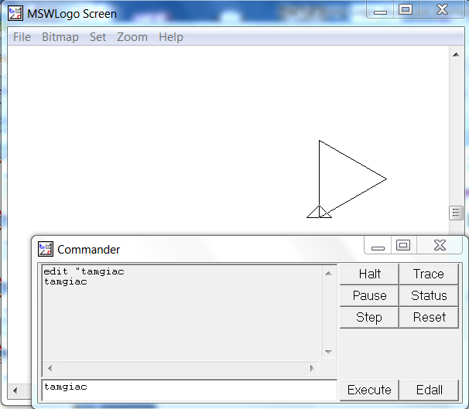
A. HoẠT ĐỘNG CƠ BẢN
Thực hiện thủ tục
Bước 4: Gõ lệnh tamgiac vào ngăn gõ lệnh rồi nhấn phím Enter. Quan sát kết quả

Slide 14
A. HoẠT ĐỘNG CƠ BẢN
Cấu trúc của thủ tục vẽ hình tam giác:
to Tamgiac
Repeat 3[fd 100 rt 120]
end
Cấu trúc chung của một thủ tục:
to < tên thủ tục>
Thân của thủ tục
< các dòng lệnh>
end

Slide 15
A. HoẠT ĐỘNG CƠ BẢN
Chú ý:
- Dùng chữ Việt không dấu để đặt tên cho thủ tục.
- Trong tên thủ tục không được có dấu cách phải có ít nhất một chữ cái.
+Ví dụ các tên đúng: Tamgiac; tamgiac1
+Ví dụ các tên sai: Tam giác; Tamgiac 1;
- Em nên đặt tên thủ tục sao cho gợi mở và dễ nhớ.

Slide 16
THỰC HÀNH
Câu 1: Viết thủ tục gocvuong trong Logo theo gợi ý dưới đây
to gocvuong
FD 100 RT 90 FD 100
end
Câu 2: Viết thủ tục vẽ hình vuông trong Logo theo gợi ý dưới đây
to hinhvuong
Repeat 4 [fd 100 rt 90]
end

Slide 17


Củng cố:
Câu 1:Để mở cửa sổ soạn thảo thủ tục, ta dùng câu lệnh:
A. Edix “<Tên thủ tục>”
B. Exit “<Tên thủ tục>
C. Edit “<Tên thủ tục>
D. Save “<Tên thủ tục>

Slide 18
Củng cố:
Câu 2: Điền từ tên thủ tục, thân thủ tục, end vào chỗ chấm sao cho đúng:
Một thủ tục gồm ba phần:
Tên thủ tục
To <...........................> | Đầu thủ tục
<Các câu lệnh trong thân thủ tục> | .......................
...................................... | Kết thúc thủ tục
Thân thủ tục
3
phần
End

Slide 19
DẶN DÒ
Nhận xét tiết học
Về nhà em xem lại nội dung bài học
Xem và thực hiện nội dung hoạt động thực hành, hoạt động ứng dụng, mở rộng.

Slide 20


KÍNH CHÀO QUÝ THẦY CÔ

